Slide 1




迈克尔逊干涉仪的调整与使用
物理学院
实验物理教学系

Slide 2
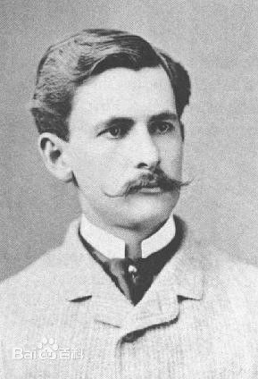
一、背景知识
迈克尔逊 （Albert Abrham Michelson,1852 -1931 ）美国人
实际应用
1883年迈克尔逊为研究“以太”漂移实验，根据光的干涉原理而设计制造出精密光学仪器-迈克尔逊干涉仪
1887年迈克尔逊-莫雷实验否定了“以太”的存在，实验结果证明真空中的光速为恒定值，为爱因斯坦的相对论奠定了基础;
标定米尺
推断光谱线精细结构
观察光的多种干涉现象(非定域干涉、定域干涉;等倾干涉、等厚干涉等)
精密测量微小长度
迈克尔逊因其在光学精密仪器、光谱学与计量学研究所作的贡献于1907年获得了诺贝尔物理学奖。

Slide 3
二、实验目的
1.了解迈克尔逊干涉仪的干涉原理及其结构, 掌握其调节方法。
2.观察光的干涉现象(等倾干涉)。
3.测量钠光波长以及钠双线的波长差。

Slide 4
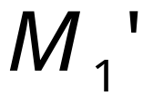
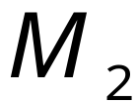
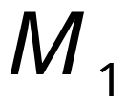

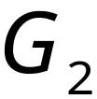



三、实验原理
1.基本光路
相干条件：
1.频率相同；
2.振动方向相同；
3.相位差恒定(光程差小于相干长度)
h
1
i
为入射角
S
2
为折射角
半反
半透镜
补偿板
i
E
n
1 ′
2 ′
h
迈克尔逊干涉仪的基本光路图
玻璃薄膜干涉

Slide 5
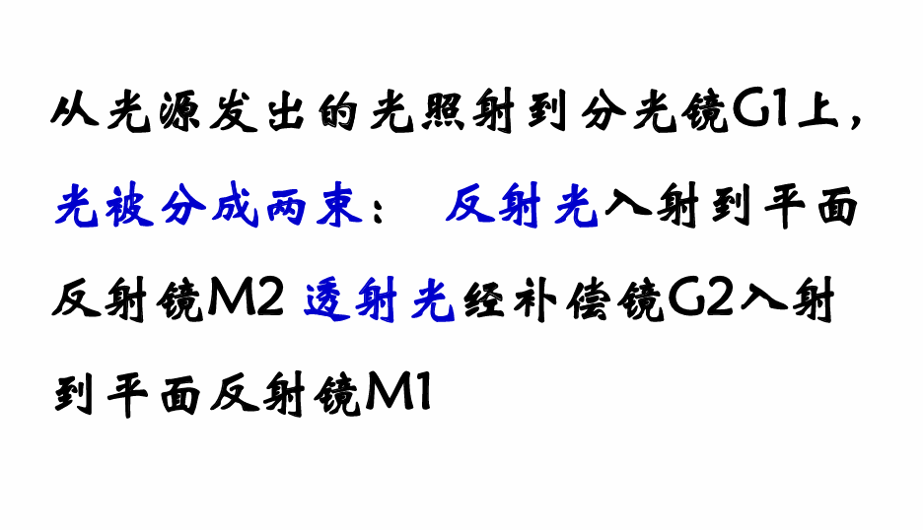
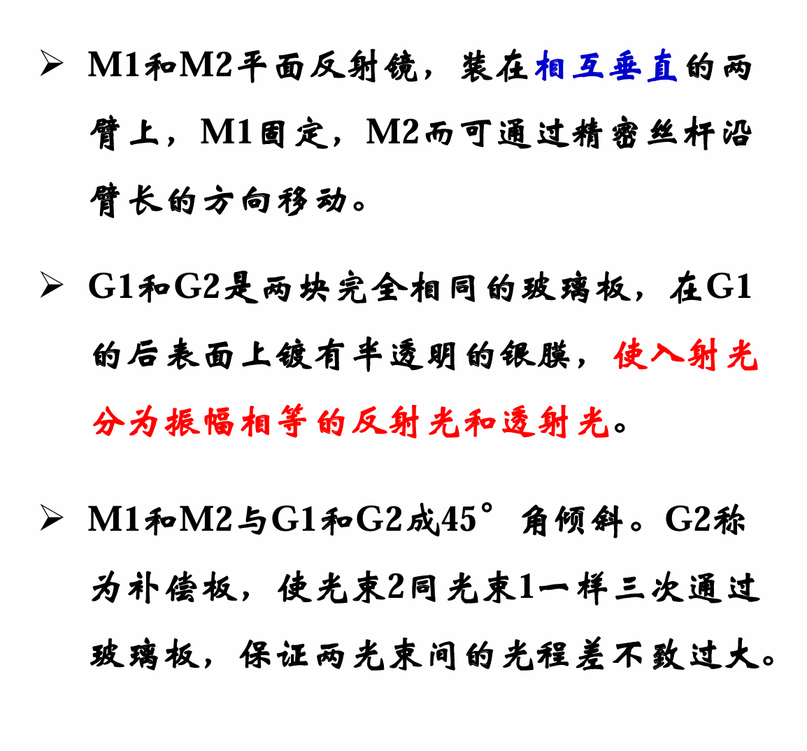
三、实验原理
1.基本光路
h
1
2
半反
半透镜
补偿板
E
1 ′
2 ′
迈克尔逊干涉仪的基本光路图

Slide 6

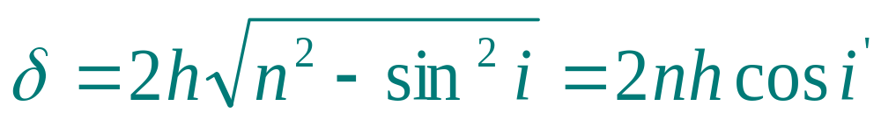
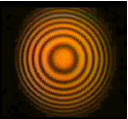

三、实验原理
2.等倾干涉与等厚干涉的比较
光程差：
i
k
i
k
S
n
h
等倾干涉
等厚干涉

Slide 7
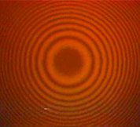
三、实验原理
迈克尔逊等倾干涉与牛顿环等厚干涉条纹的异同
迈克尔逊等倾干涉
牛顿环等厚干涉
相同点：都是薄膜干涉；一系列明暗相间的同心圆环；条纹内疏外密。
不同点：
迈克尔逊干涉是等倾干涉，牛顿环是等厚干涉。
从中央到边缘，迈克尔逊干涉级次由大变小，牛顿环干涉级次由小变大。
迈克尔逊干涉条纹定域在无穷远，牛顿环条纹定域在空气薄膜表面。

Slide 8
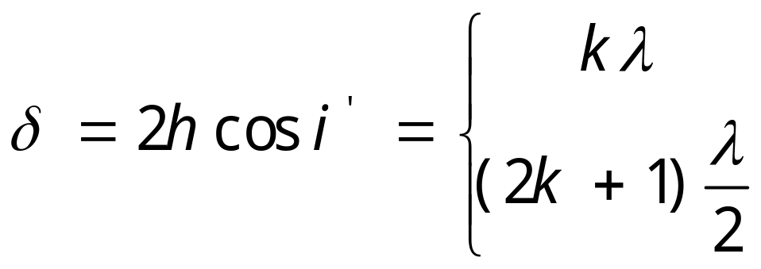



三、实验原理
3.等倾干涉条纹的主要特征
光程差：
( k=0,1,2…)
明条纹
1.
( k=0,1,2…)
暗条纹
(对空气薄膜：n=1)
(1) h较大时,条纹细密; h较小时,条纹稀疏
2. 干涉条纹的疏密与薄膜厚度h有关
(2) h增大时,条纹外扩; h减小时,条纹内缩
h
与 重合

Slide 9
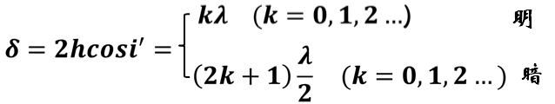
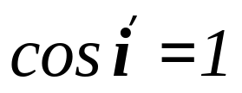

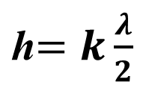
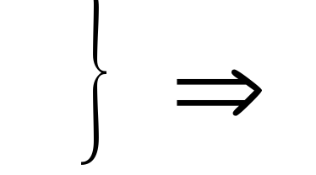
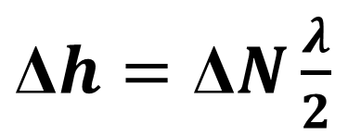
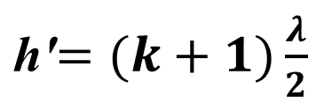
三、实验原理
4.利用薄膜等倾干涉测波长
根据
对于圆心中央条纹：入射角i=0，及折射角i′=0， 最大，级次k最高
ΔN：“冒出”（增加膜厚） 或“内缩”（减小膜厚） 的条纹数；
Δh：条纹“冒出”或“内缩” ΔN条时对应的薄膜厚度的变化量；
λ：入射光波长。

Slide 10
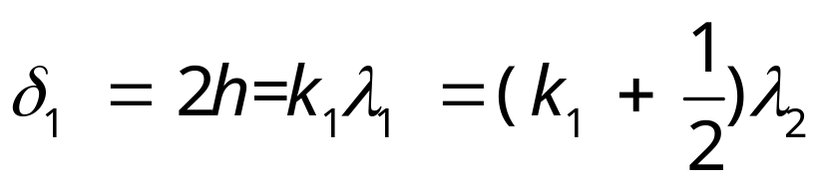

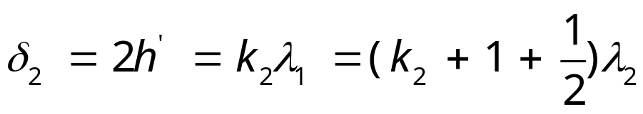
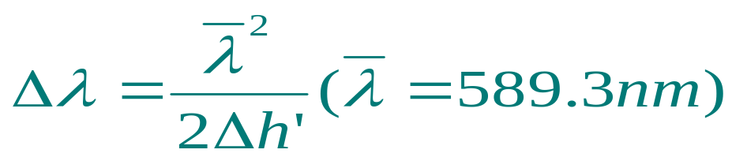

三、实验原理
5. 利用薄膜等倾干涉测钠双线波长差
（1）视见度为零
随
着
h
的
减
小
明
暗
（2）视见度再次为零
明
暗
(2)式减去(1)式,得
Δh′：连续两次视见度为零时薄膜厚度的变化量。
Δλ_{理}= 589.6 - 589.0 = 0.6nm

Slide 11
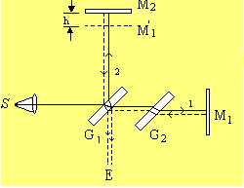
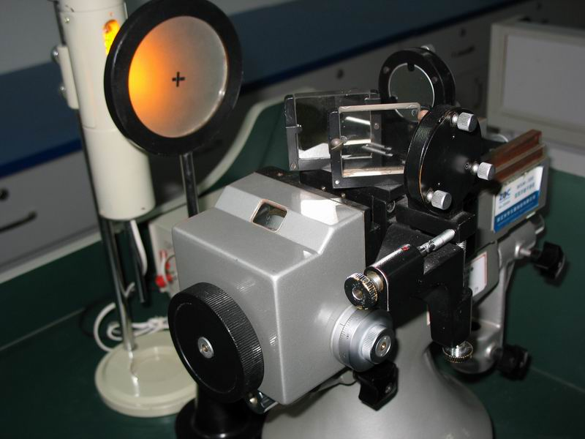
四、实验操作
调节仪器前须明确的两个问题:
1.等倾干涉必须满足的条件:
薄膜的上下表面平行 // ，则 ⊥
实现方法：
粗调：调节M₁后面三颗螺钉，让两个“十”重合
半反半透镜
平面镜M₂
补偿板
细调：调节水平和垂直微调螺钉
平面镜M₁
钠光灯
2.等倾干涉现象与薄膜厚度h有关（包括条纹的“吞吐”、疏密和视见度的变化等）
毛玻璃
水平微调螺钉
粗动手轮
实现方法：
调节 的位置
微动手轮
粗动手轮
垂直微调螺钉
微动手轮

Slide 12
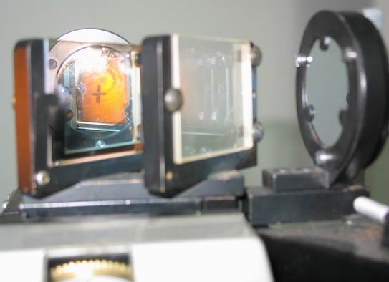

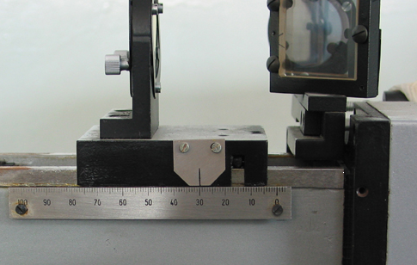
四、实验操作
目标:在视场中央调出一组疏密适中、清晰、稳定的同心圆环
操作步骤:
1.调出圆心。调节M₁后面的三颗螺钉及水平和垂直微调螺钉
2.把条纹调稳定。
眼睛上下左右观察圆心，若条纹出现吞吐，则调节水平和垂直微调螺钉
3.把条纹调清晰且疏密适中。
条纹若不清晰，太疏或太密，则适当调节粗动手轮改变薄膜厚度h
温馨提示：实验前,把 M₂ 调到31mm左右,使M₂ 、M₁到 G₁ 的距离大致相等。
半反半透镜
补偿板
平面镜M₂
平面镜M₁
钠光灯
毛玻璃
水平微调螺钉
粗动手轮
微动手轮
垂直微调螺钉

Slide 13
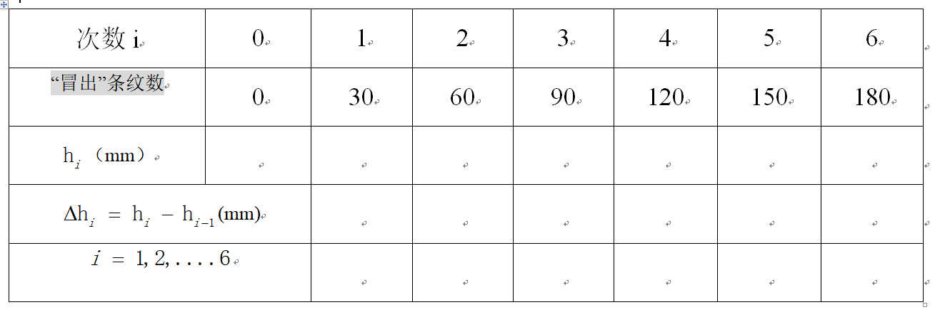
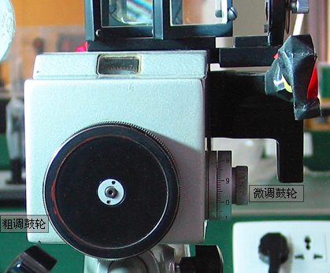




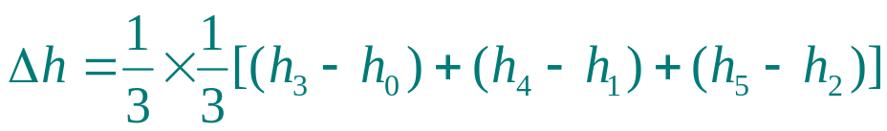
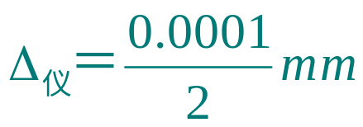
五、数据记录与处理
1. 测量钠光波长
向一个方向旋转微动手轮，数出条纹“冒出” 或“内缩” 的个数
主尺
注意:测量中不能反向,否则会产生空程误差。
粗动手轮上
的读数窗口
逐差法：
微动手轮
读数:小数点后有五位有效数字
例: 31.45 67 8mm
主尺
大轮
小轮
估读
注意：测量前应该刻度校准

Slide 14
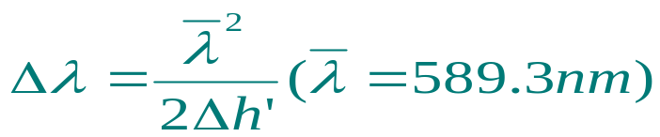
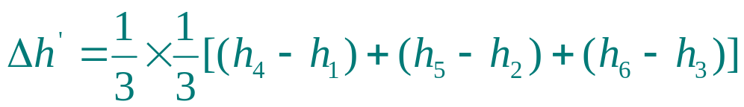

五、数据记录与处理
2. 测量钠双线的波长差
先旋转粗动手轮，再旋转微动手轮，观察并记录
视见度的变化值
i | 1 | 2 | 3 | 4 | 5 | 6
hˊ(mm)
Δλ_{理}= 589.6 - 589.0 = 0.6nm
粗动手轮
微动手轮

Slide 15

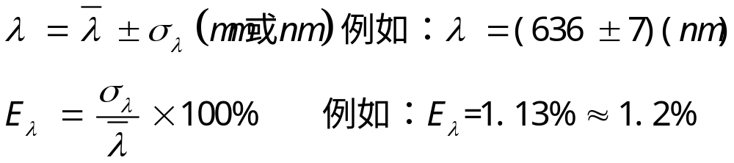
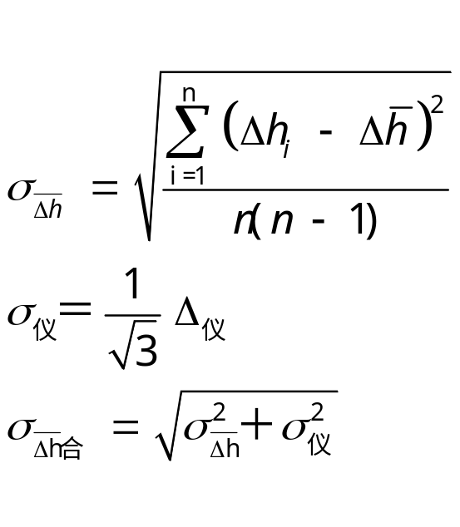
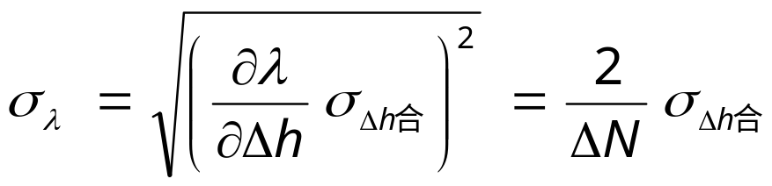
六、数据处理要求
要求:
最后计算结果表示为:
主要用到了三个知识点:
1.逐差法
2.直接测量量不确定度的计算公式
3.间接测量量不确定度的计算公式

